Slide 1



VII WorkTec
Workshop de Tecnologia da Fatec Ribeirão Preto
Curso: Análise e Desenvolvimento de Sistemas

Slide 2
VII WorkTec
Workshop de Tecnologia da Fatec Ribeirão Preto
PERSONAL APP: PLATAFORMA PARA CONTRATAÇÃO DE PERSONAL TRAINNER
Discente: Eduardo Petrilli
Orientadores: Prof. Ms. Fabrício Gustavo Henrique
Prof. Dra. Anna Patricia Zakem China

Slide 3

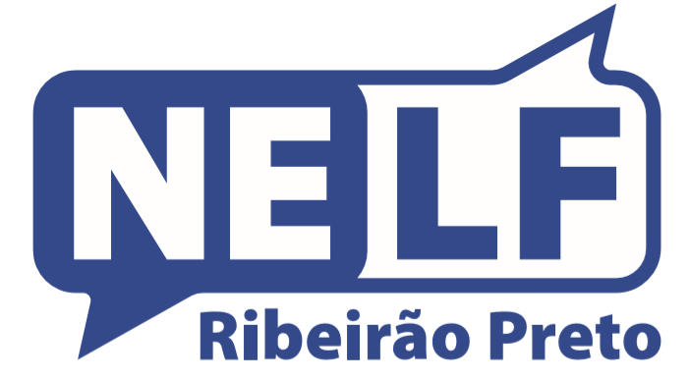
Resumo
Avanço da globalização -> Conveniência e rapidez de consumo;
47% da população brasileira em estado de sedentarismo (84% jovens);
Mais smartphones que pessoas no mundo(242 MI);
Criação do Personal App

Slide 4
Metodologia
Desenvolvimento de requisitos funcionais e não funcionais;
Diagrama de caso de uso;
Ferramentas para prototipação:
AdobeXD
Ferramenta para desenvolvimento:
Flutter
Firebase

Slide 5
Objetivo
Conectar usuários com profissionais de educação física;
Ser uma plataforma inclusiva, para todos os gostos de atividades físicas;
Combater o sedentarismo;
Facilitar a contratação de Personal Trainer;
Facilitar captação de alunos por meio de uma plataforma online;
Excelência na experiência do usuário.

Slide 6
Resultados

Slide 7
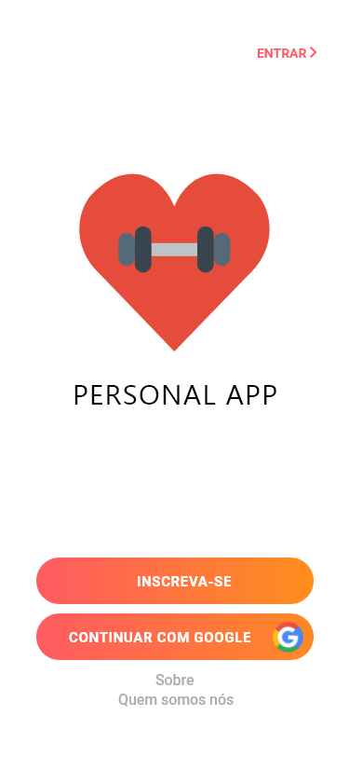

Slide 8
Padrão de cores do projeto
Regra 60-30-10:
60% branco – 30% preto – 10% vermelho
60%
30%
10%

Slide 9
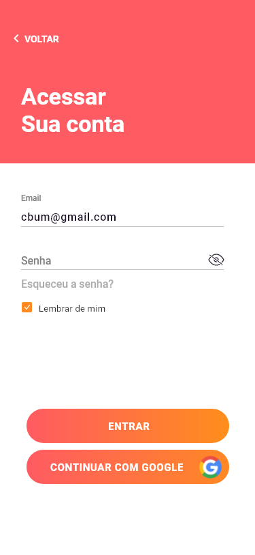

Slide 10
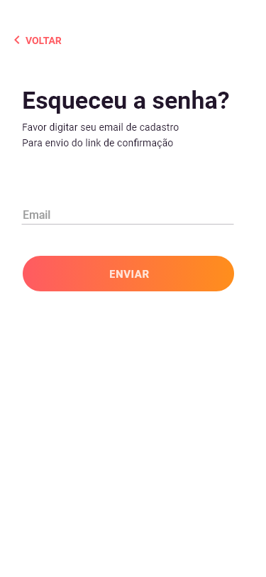

Slide 11
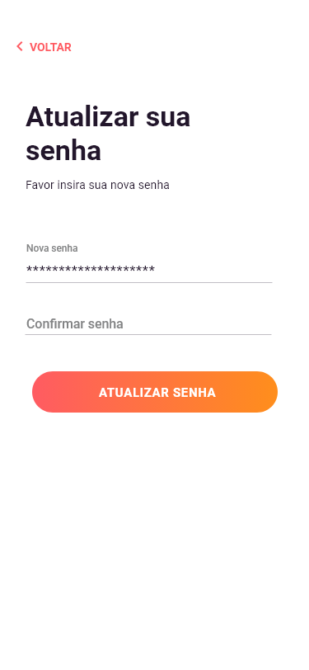

Slide 12
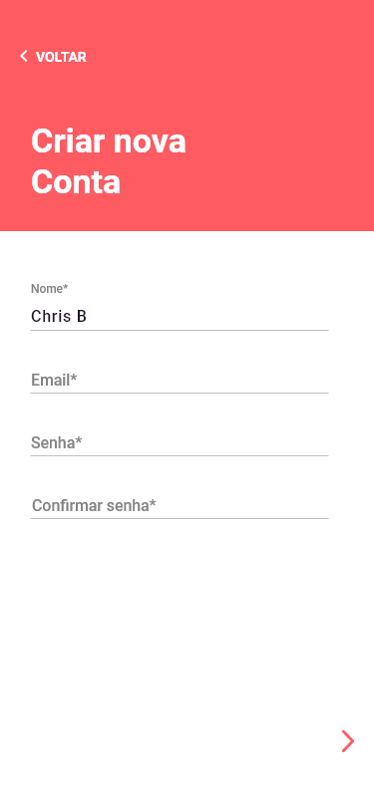
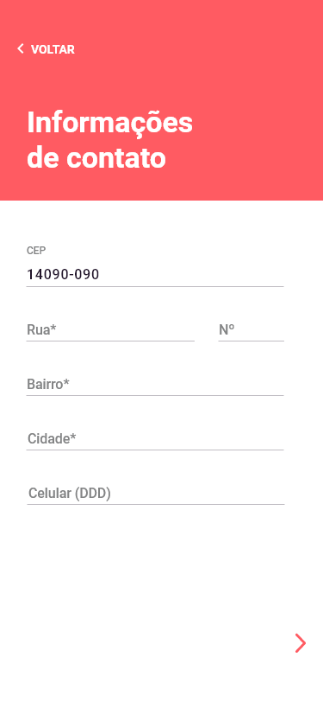

Slide 13
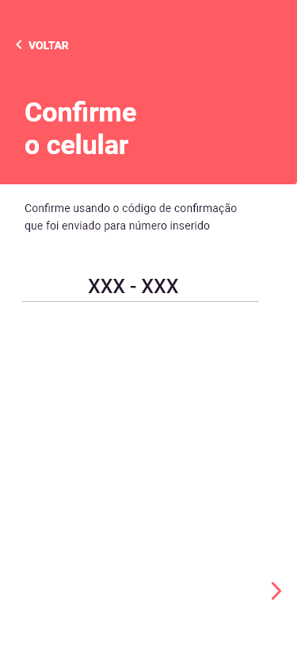
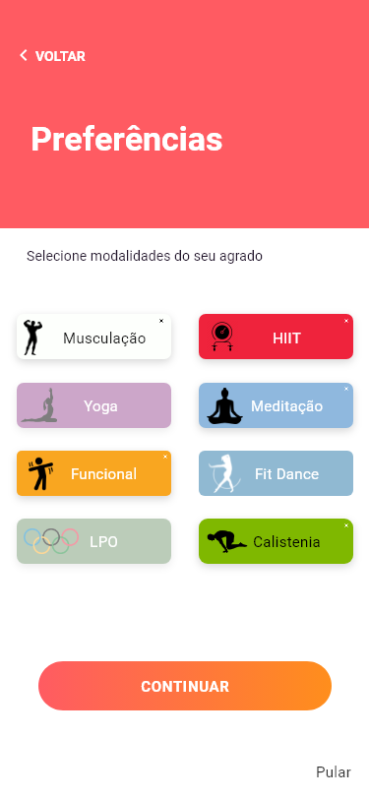

Slide 14
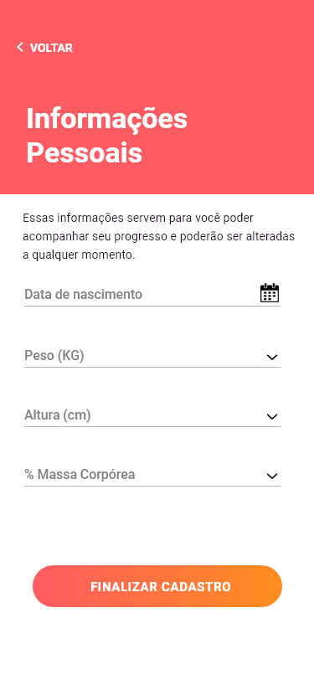

Slide 15
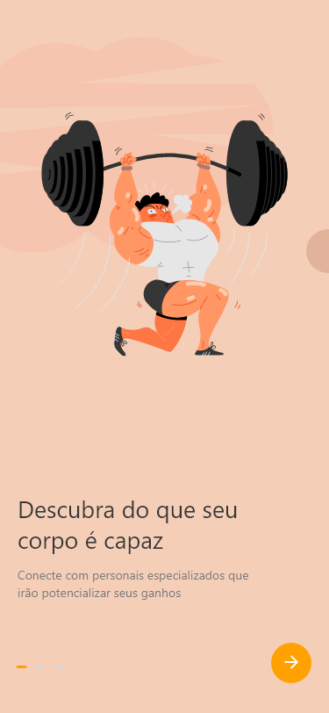
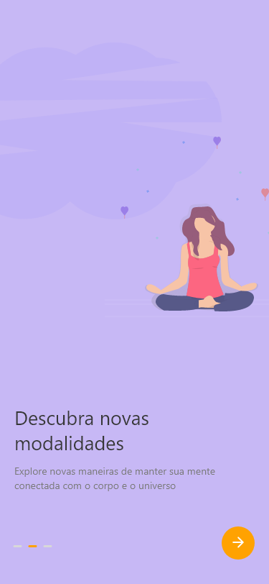
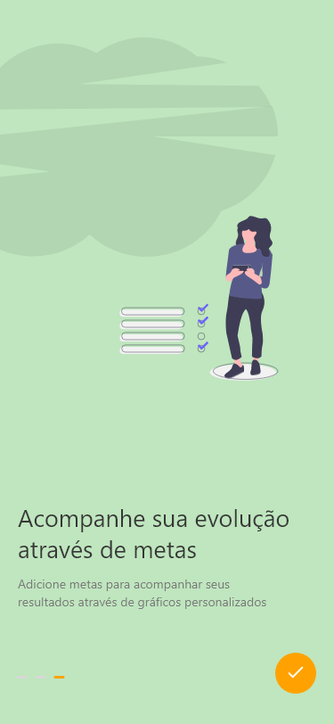

Slide 16
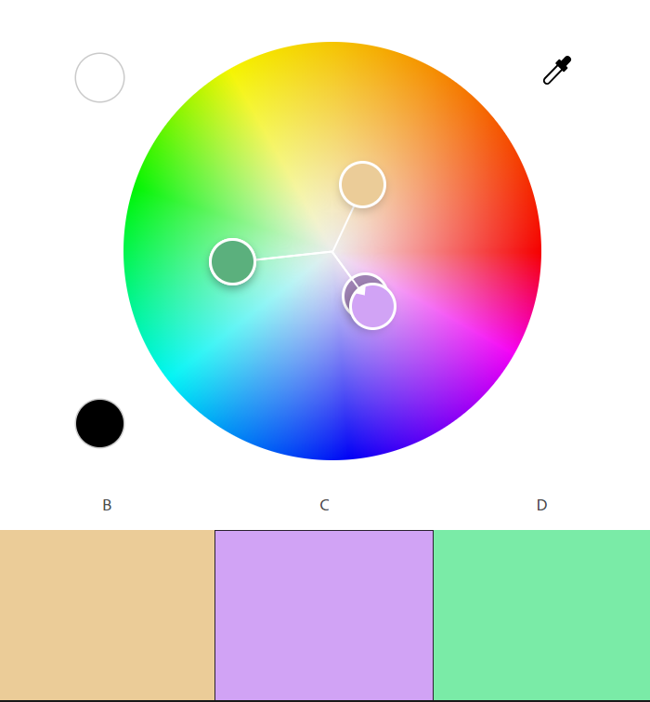

Slide 17
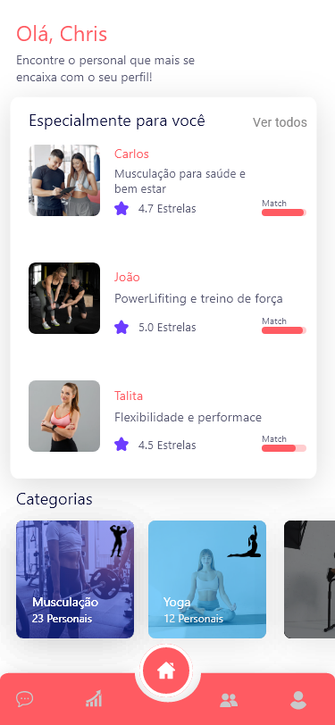
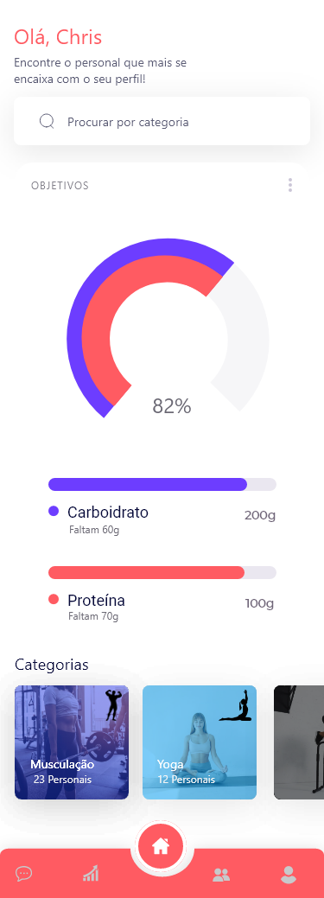

Slide 18
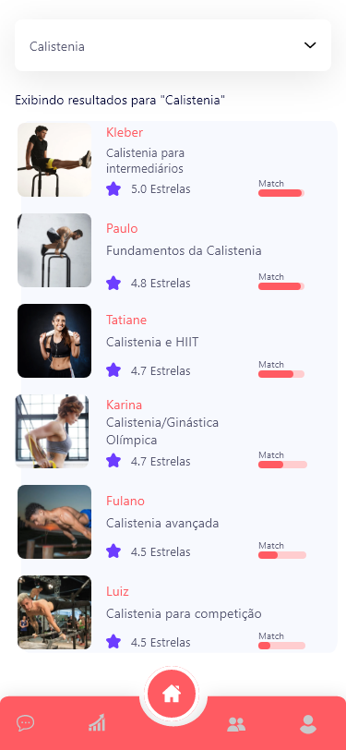

Slide 19
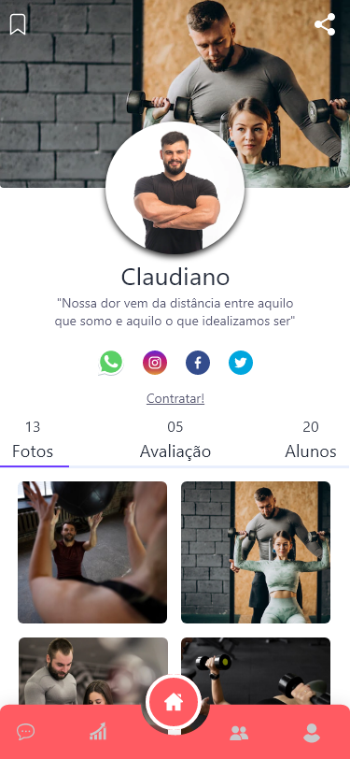
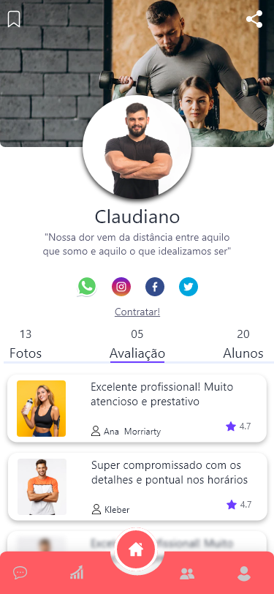

Slide 20
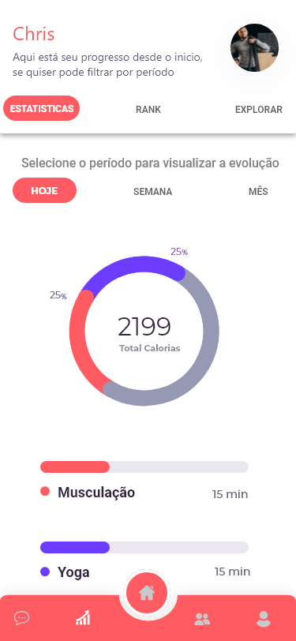
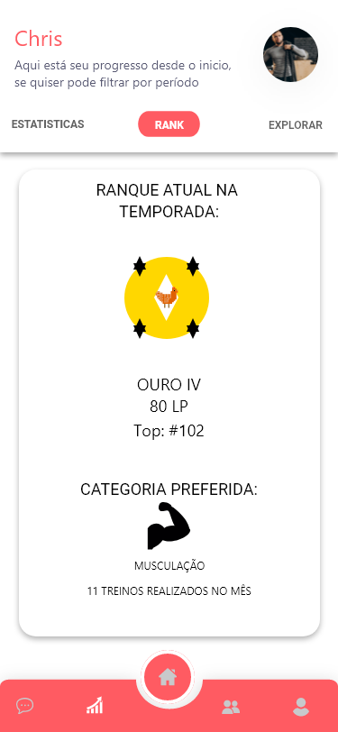

Slide 21
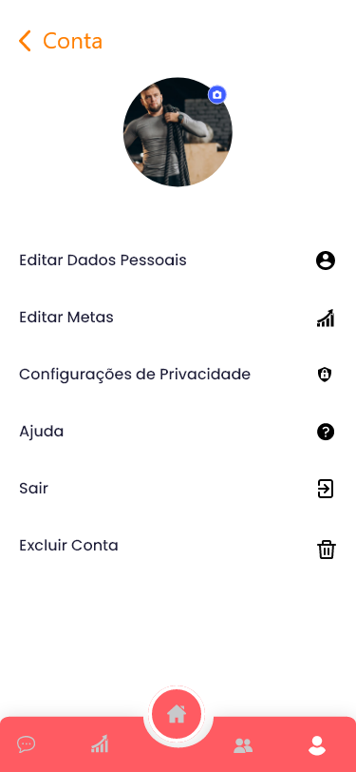
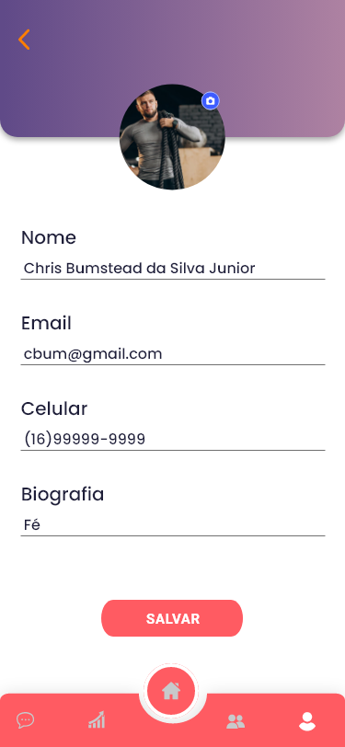
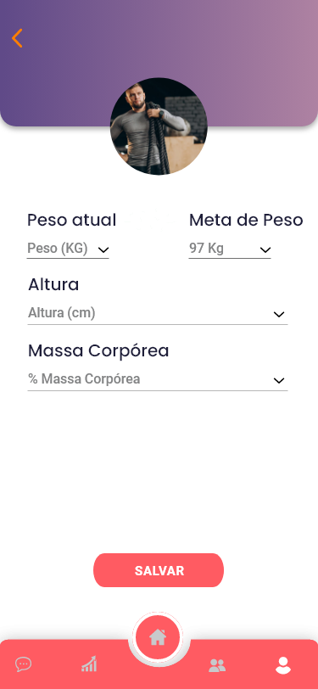

Slide 22
Considerações finais
Ferramentas de prototipação e documentação (AdobeXD e Creately);
Feedbacks;
Projeções futuras:
MVP;
Comunidade;
Dashboards/Área administrativa;

Slide 23
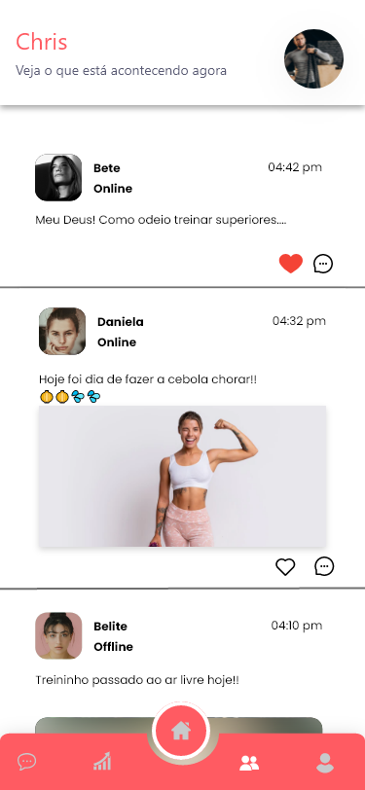
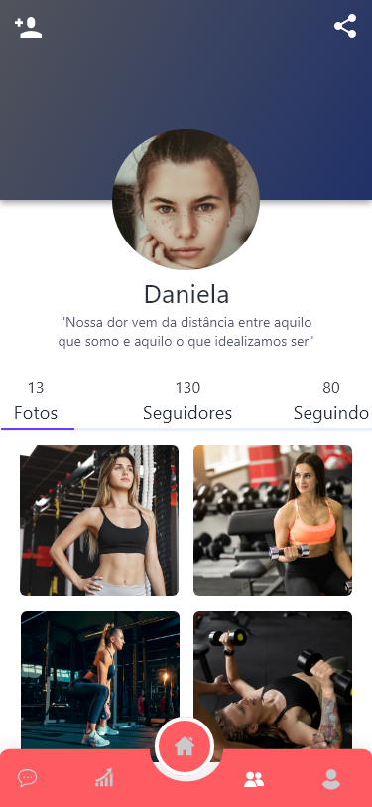

Slide 24
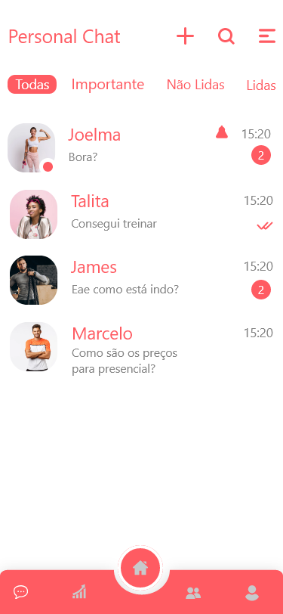

Slide 25
Referências
FGV. Retrospectiva 2021: Brasil tem dois dispositivos digitais por habitante, revela pesquisa FGV. Disponível em: <https://portal.fgv.br/noticias/retrospectiva-2021-brasil-tem-dois-dispositivos-digitais-habitante-revela-pesquisa-fgv>. Acesso em 15 de jun de 2022.
FONSECA, K. Como Usar as Cores em UI Design, 2018. Disponível em: < https://medium.com/ux-user-experience-design-em-portugues/como-usar-as-cores-em-ui-design-9e145cb21664>. Acesso em 20 de abr de 2023.
FREEPIK. All the assets you need, in one place, 2023. Disponível em: <https://www.freepik.com/>. Acesso em 01 de fev de 2023.
LETICIA. O Dia De Combate Ao Sedentarismo Reforça A Importância Da Prática De Atividades Físicas Regularmente, 2021. Disponível em: <https://www.sinprodf.org.br/o-dia-de-combate-ao-sedentarismo-reforca-a-importancia-da-pratica-de-atividades-fisicas-regularmente/>. Acesso em 15 de jun de 2022.
ADOBE. Do it all with Creative Cloud, 2023. Disponível em: <https://www.adobe.com/>. Acesso em 01 de fev de 2023.

